Slide 1







Rekayasa Perangkat Lunak
Metode Naïve bayes
Kelompok:
1. Dominica Ardhinia Sekar W. W. P (G.231.21.0068)
2. Ulya Ghani (G.231.21.0103)
3. Eliza Cahyaningrum (G.231.21.0110)
4. Roudhotul Jannah (G.231.21.0116)
5. Windy Karuniasari (G.231.21.0128)

Slide 2





Naïve bayes
Naive Bayes adalah algoritma machine learning dengan metode klasifikasi data yang menggunakan metode probabilitas dan statistik untuk memprediksi peluang di masa depan berdasarkan pengalaman di masa sebelumnya.Algoritma Naive Bayes mempelajari probabilitas suatu objek berdasarkan ciri-ciri tertentu yang termasuk dalam kelompok atau kelas tertentu. Keuntungan algoritma naive bayes adalah tingkat nilai error yang didapat lebih rendah ketika dataset berjumlah besar, selain itu akurasi naive bayes dan kecepatannya lebih tinggi pada saat diaplikasikan ke dalam dataset yang jumlahnya lebih besar.

Slide 3




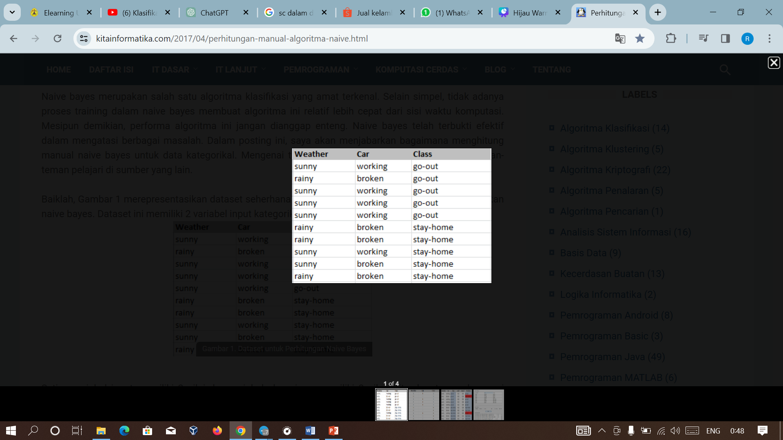

Perhitungan Manual Metode Naïve bayes
Berikut adalah dataset seherhana sebagai acuan untuk menghitung menggunakan naive bayes :
Data Training

Slide 4

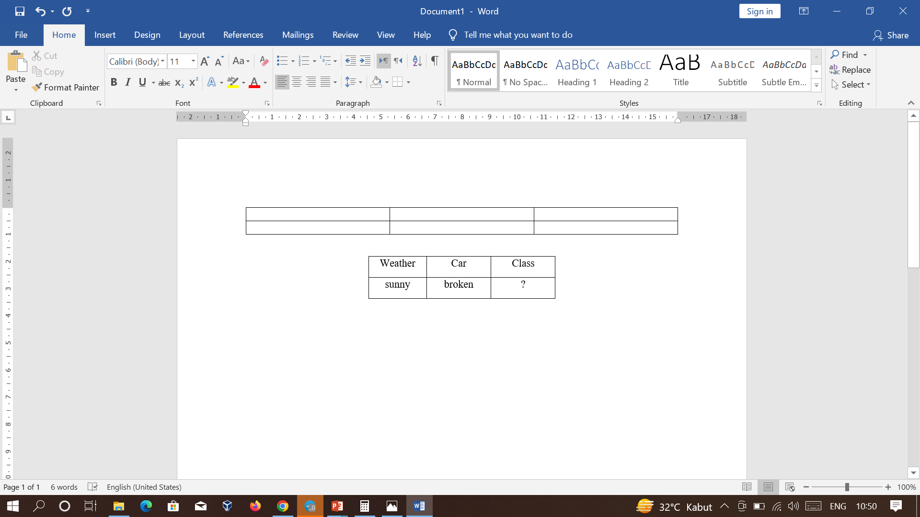

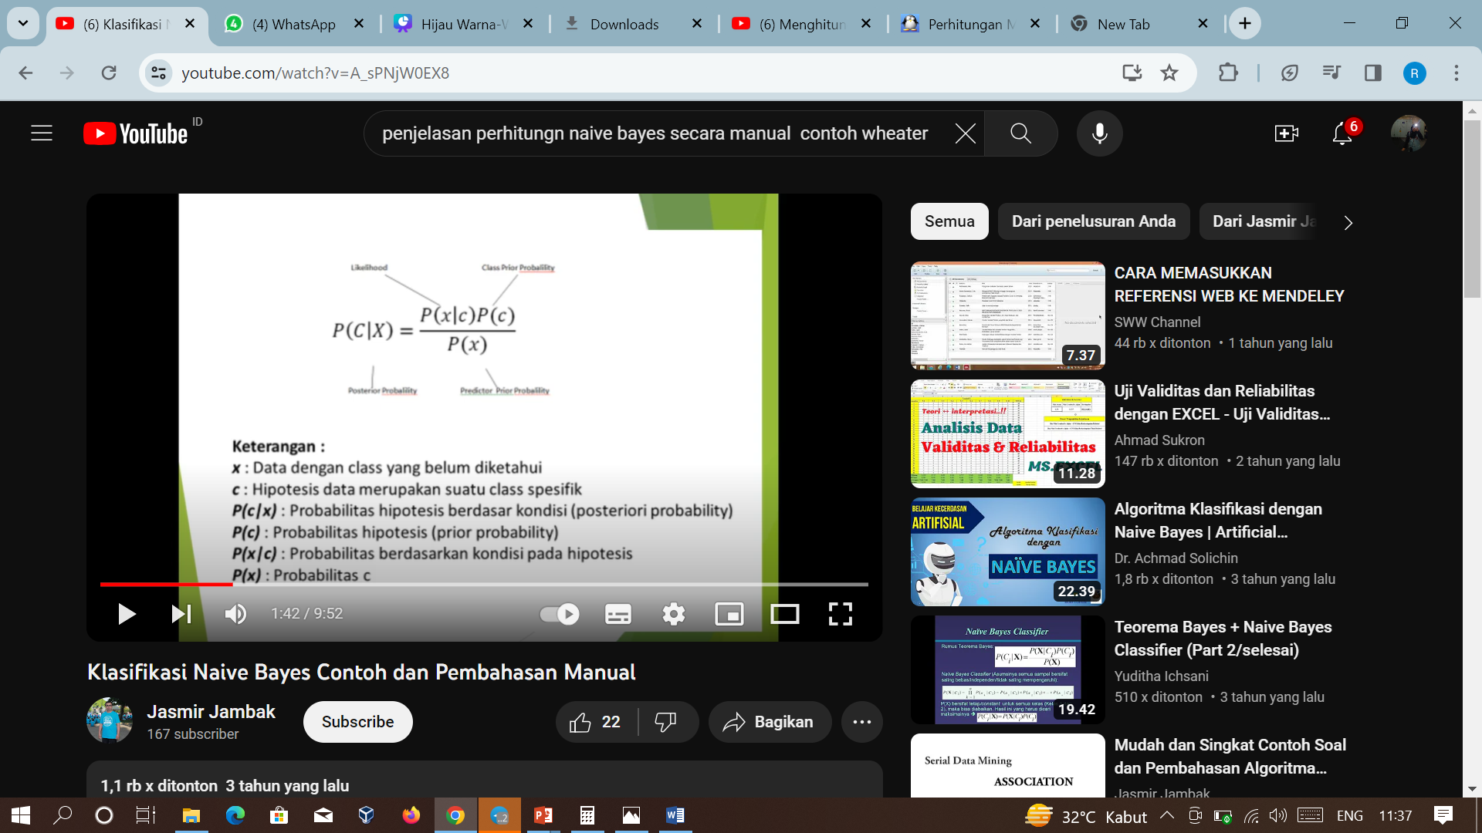

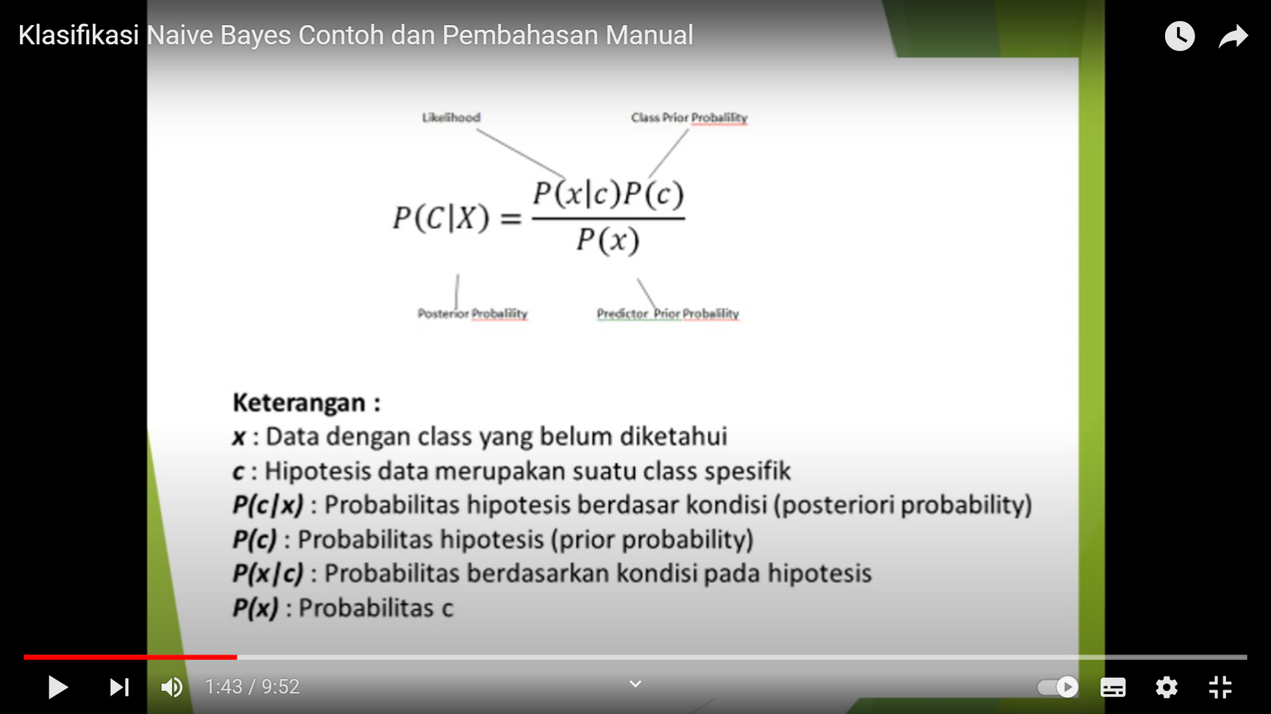

Data Training
Theorema Bayes:

Slide 5

Langkah 1
Total record : 10
Menghitung probabilitas label class:
P (Class = go-Out) : 5/10 = 0,5
P (Class = stay-home) : 5/10 = 0,5
Menghitung Conditional Probabilities Variabel Weather:
P (sunny| go-out) = 4|5 = 0,8
P (rainy | go out) = 1|5 = 0,2
P (sunny | stay-home ) = 2|5 = 0,4
P (rainy | stay-home ) = 3|5 = 0,6
Menghitung Conditional Probabilities Variabel Car:
P (working| go-out) = 4|5 = 0,8
P (broken| go out) = 1|5 = 0,2
P (working| stay-home ) = 1|5 = 0,2
P (broken| stay-home ) = 4|5 = 0,8

Slide 6
Langkah 2
Prediksi Naive Bayes : (weather = sunny , car=broken)
P (class|go-out) = P(class=go-out) * P(weather=sunny|class=go- out) * P(car=working|class=go-out)
P(class=go-out) = 0,5 * (0,8 * 0,2) = 0,5 * 0,16 = 0,08
P (class|stay-home) = P(class=stay-home) * P(weather=sunny|class=stay-home) * P(car=working|class=stay-home)
P(class=stay-home) = 0,5 * (0,4 * 0,8 ) = 0,5 * 0,32 =0,16
Jadi berdasarkan data testing (weather = sunny) dan kondisi (car = broken)
maka hasil dari perhitungan probablitias menggunakan metode naïve bayes adalah “stay-home”.

Slide 7
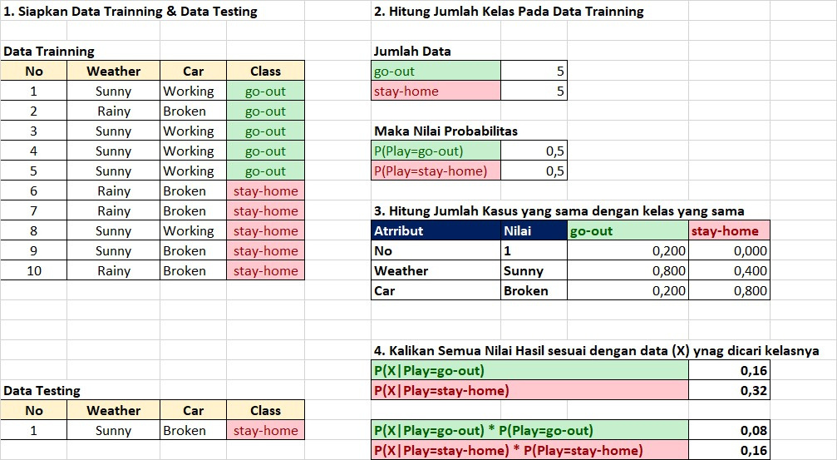
Perhitungan Excel Metode Naïve bayes
Berikut adalah perhitungan manual metode naive bayes menggunakan Excel :

Slide 8
White Box Testing
White box testing adalah metode yang dilakukan untuk menguji struktur internal aplikasi. White box testing ini berfokus pada aliran input dan output melalui sebuah software. Dengan teknik white box testing, kode dari program akan dianalisis apakah ada yang salah atau tidak.
Jika struktur atau komponen software tersebut masih ada yang salah, maka perlu dilakukan pengecekan ulang dan meng-compile ulang coding tersebut hingga mendapat hasil yang diharapkan.

Slide 9
Teknik White Box Testing
Beberapa teknik white box testing tersebut adalah sebagai berikut.
1. Statement coverage
Statement coverage adalah teknik yang dilakukan untuk melewati semua pernyataan setidaknya satu kali. Setiap jalur coding akan diuji.
2. Branch coverage
Branch coverage dalam white box testing adalah teknik yang dirancang agar setiap cabang dilewati setidaknya satu kali.
3. Condition coverage
Dalam teknik yang satu ini, semua kondisi harus diuji untuk menghasilkan nilai TRUE atau FALSE.
4. Multiple condition coverage
Multiple condition coverage adalah teknik yang dilakukan untuk menguji semua kombinasi yang mungkin dari berbagai kondisi yang ada. Semua kombinasi tersebut harus diuji setidaknya satu kali.
5. Basis path testing
Basis path testing dalam white box testing adalah pengukuran kompleksitas kode program dan pendefinisian alur yang akan dieksekusi.
6. Loop testing
Pengujian ini yang wajib dilakukan untuk menguji berbagai perulangan/looping yang ada dalam program, seperti do-while, for, dan while.

Slide 10
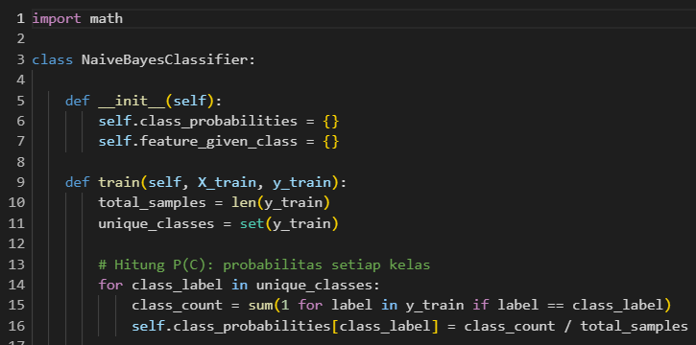


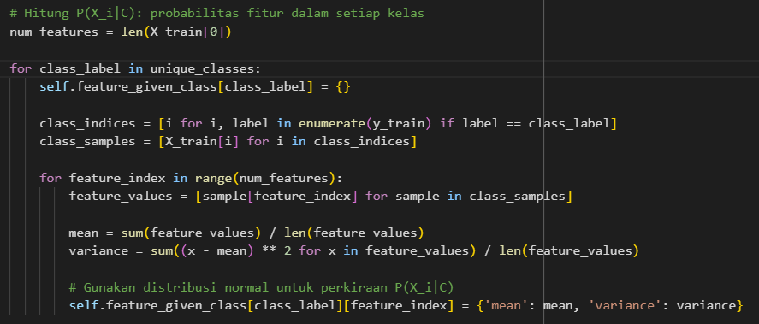


Pengujian Code Python

Slide 11
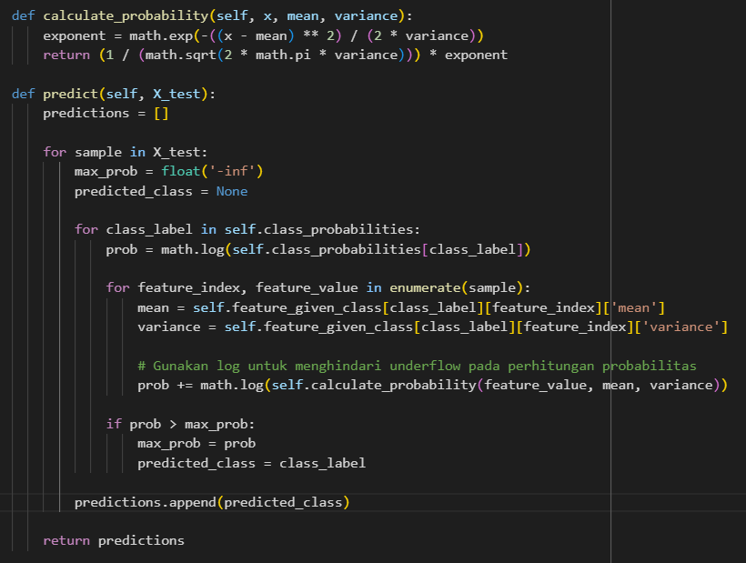
Pengujian Code Python

Slide 12
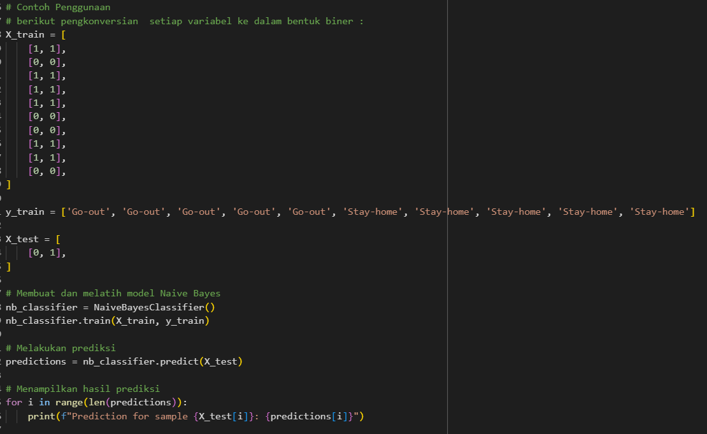
Pengujian Code Python

Slide 13


Terima Kasih!

